Slide 1
«Социальная активность» в рамках реализации Программы развития МБОУ «ВОК» на период 2020-2025 гг. «Верещагинский образовательный комплекс – школа социального успеха»
Неволина Ольга Михайловна,
педагог-психолог МБОУ «ВОК»
2021 г.

Slide 2
Указами Президента Российской Федерации от 7 мая 2018 г. №204 «О национальных целях и стратегических задачах развития Российской Федерации на период до 2024 года», от 21 июля 2020 г. №474 «О национальных целях развития Российской Федерации на период до 2030 года» определены стратегические цели воспитания – воспитание гармонично развитой и социально-ответственной личности на основе духовно-нравственных ценностей народов Российской Федерации, исторических и национально-культурных традиций и раскрытия таланта каждого человека.

Slide 3
Цель: создание условий для развития общественных детских объединений и волонтерских отрядов/групп.

Slide 4
Задачи:
Организовать вовлечение обучающихся в общественно-полезную, творческую и др. деятельность;
выстроить систему методической поддержки участников образовательного процесса, вовлеченных в деятельность общественных детских объединений и волонтёрских отрядов/групп;
разработать и организовать систему оценки деятельности детских общественных объединений и волонтерских отрядов/групп.

Slide 5
Планируемые результаты
увеличение доли новых участников (детей и педагогов) общественных детских объединений и волонтерских отрядов/групп;
выстроена система методической поддержки участников образовательного процесса, вовлеченных в деятельность общественных детских объединений и волонтёрских отрядов/групп;
разработана и применятся система оценки деятельности детских общественных объединений и волонтерских отрядов/групп (удовлетворенность участников результатами своей деятельности, результативность участия в мероприятиях различного уровня, разработка и реализация собственных проектов).

Slide 6
Критерии оценки реализации проекта (план/факт/предложения)
Показатель | План 1 год | Факт | План 2 год
Доля детей в волонтерском движении и ОДО | 10% | 4,9% | 20%
Доля обучающихся, принявших участие в детском движении «ШСП» | 1% | 0,9% | 1,5%
Доля обучающихся, принявших участие в детском движении «РДШ» | 5% | 4,1% | 7%
Доля участия обучающихся в детском движении «Юнармия» | 2,5% | 2,3% | 3%
Доля педагогов в волонтерском движении и ОДО, участвующих в деятельности МПО, семинарах, конференциях, обмене опытом и др. | 8% | 10% | 9%

Slide 7
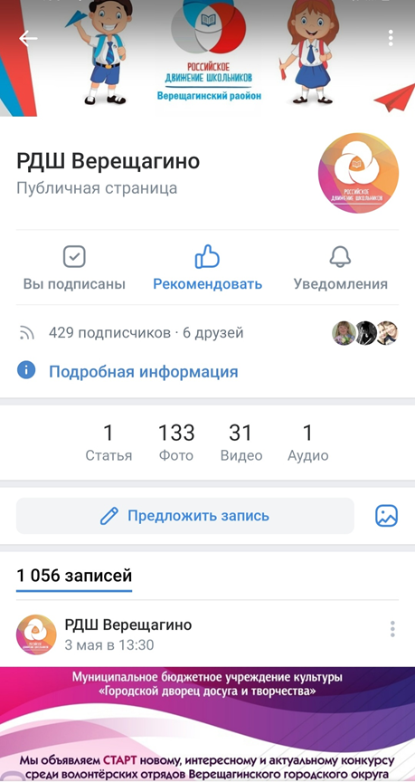
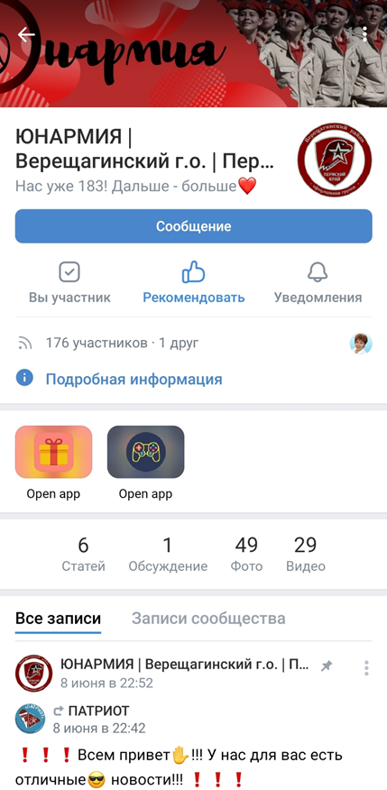
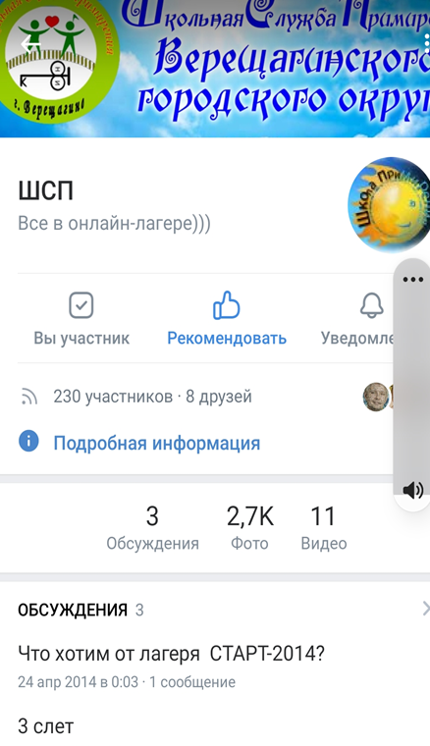
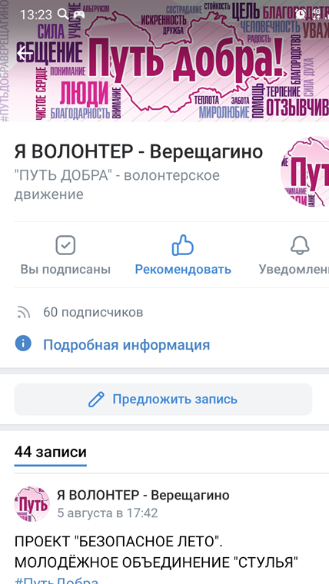
Наличие информационных новостных блогов на официальном сайте и в социальных сетях (1) и периодичность наполнения (2) | 85% 1 раз в 2-3 недели | 1. 62,5% 2. 1 раз месяц | 1. 90% 2. 2 раза в месяц

Slide 8
Доля руководителей ШСП, прошедших обучение по курсу «Медиация в образовательном пространстве» | 67% | 6,25% | 80%
Наличие плана (1) Доля исполнения плана (2) | 100% 2. 98-100% | 1. 100% 2. 73,5% | 100% 98-100%

Slide 9
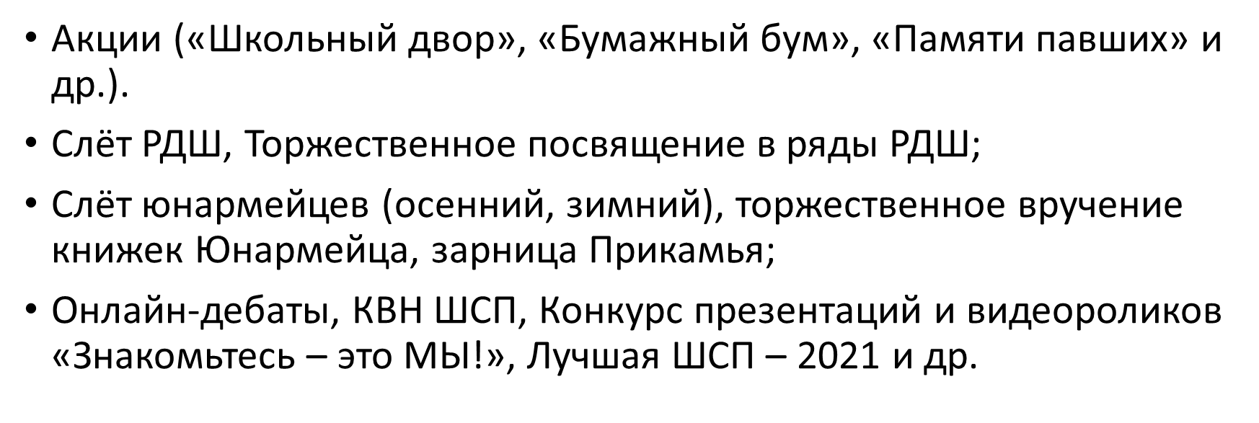
Участие в мероприятиях (акции, смотры, фестивали, конкурсы и т.д.) 2. Наличие призовых мест в конкурсах (от количества конкурсов, в которых приняли участие) | 1. от 5 2. 30% | 1. 5 2. 15%

Slide 10
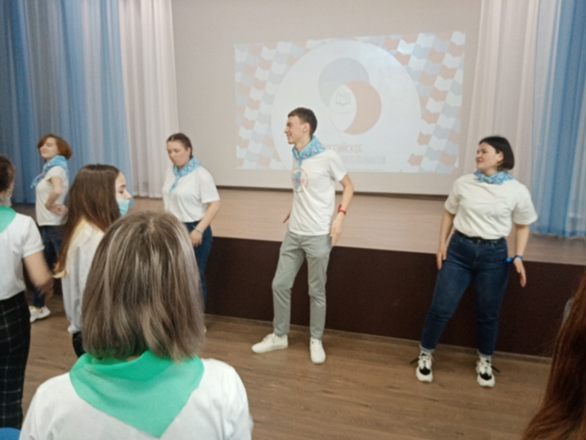
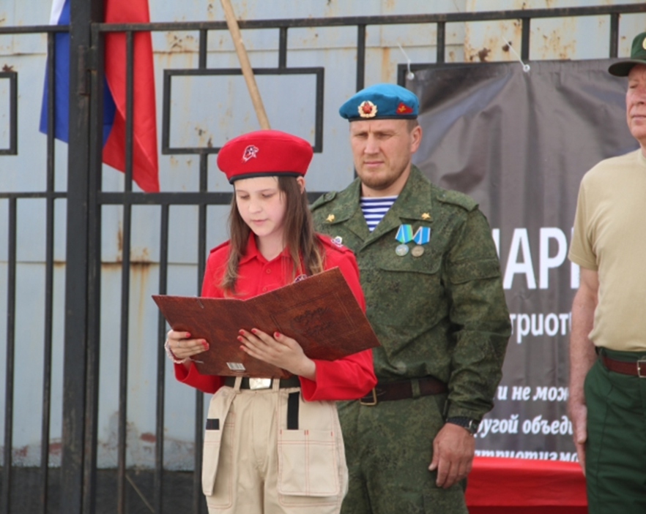
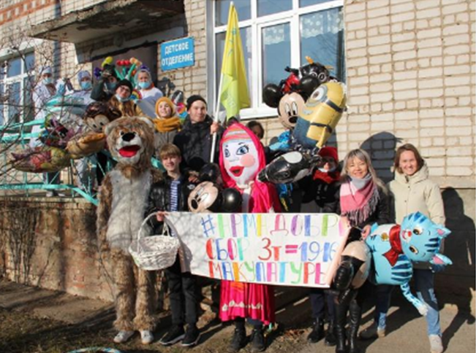

Slide 11
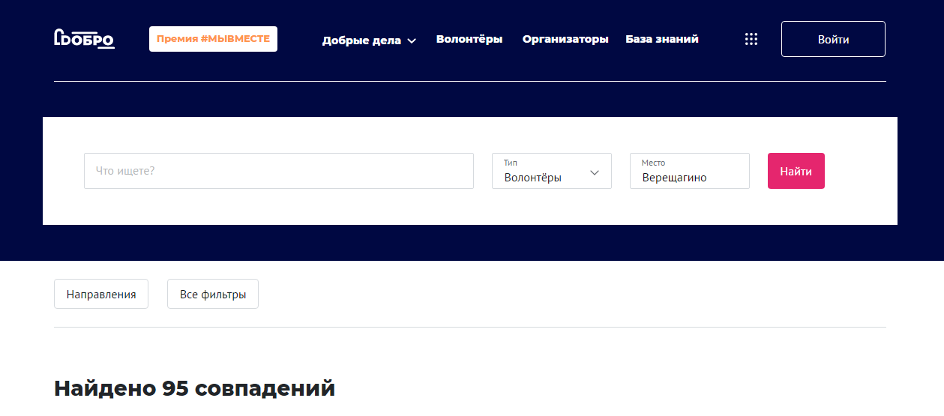
Количество зарегистрированных волонтеров | 10 | 27
Доля получивших «Книжку волонтера» (от количества зарегистрированных) | 50% | 11% (3)/ 15% (4)
8-13 лет – 6 человек
14-17 лет – 21 человек

Slide 12
Дорогой друг!
Просим принять участие в нашем опросе, с помощью которого мы хотим понять, нравится ли тебе участвовать в общественных детских объединениях, волонтерских отрядах/группах.
Анкета анонимна.
Благодарим!
1. Пол (муж./жен.)
2. Твой возраст _____________________________________________________.
3. Участником/волонтёром какого общественного детского объединения (РДШ, ШСП, Юнармия, Совет старшеклассников и др.) и/или волонтерского отряда/группы ты являешься? __________________________________________.
4. Когда ты стал участником/волонтёром общественного детского объединения, волонтерского отряда/группы?_______________________________________.
5. В каких проектах, конкурсах и др. мероприятиях различного (РФ, край, муниципалитет, образовательная организация) уровня участвовало общественное детское объединение, волонтерский отряд/группа, в котором Ты состоишь в 2020-2021 году? __________________.
6. К какому направлению общественно-полезной деятельности (ЗОЖ, патриотическое воспитание, экологическая направленность, спорт и др.) относились мероприятия, в которых Вы участвовали, есть ли призовые места?___________________________________________________________.
7. Приносит ли тебе удовольствие участие в деятельности общественных детских объединениях, волонтерских отрядах/группах?____________________________.
8. Каков мотив твоего участия в общественном детском объединении, волонтерском отряде/группе:
- общение, знакомство с новыми людьми;
- получить новые знания, научиться чему-то новому (способ развития);
- получить новые эмоции;
- спасает от скуки, чувства одиночества;
- стремление помочь нуждающимся (людям, животным);
- ощущение важности деятельности;
- чувство принадлежности к группе
- другое __________________________________________________________.
9. Являешься ли ты зарегистрированным волонтером?________________________.
10. Имеешь ли ты Личную книжку волонтера? _____________________________.

Slide 13
Проблемы/Задачи
Низкая мотивация педагогов в деятельности различных детских объединений в связи с большой загруженностью и низким стимулированием;
Низкая активность обучающихся в деятельности общественных детских объединениях и волонтерских отрядах/группах.
Активизировать деятельность педагогов через обучение на КПК, участие в мероприятиях, конкурсах различного уровня;
Привлечь обучающихся в общественные детские объединения через популяризацию общественно-полезной деятельности и участие в проектах, мероприятиях, конкурсах различного уровня.

Slide 14
Неволина Ольга Михайловна, педагог-психолог, olga.elohova.87@mail.ru, 89026326693 Моньш Татьяна Ивановна, руководитель СП Станция юных техников, tehniks77@mail.ru 89027925552

